Slide 1

Bài 7.
Promise, Ajax và JSON
HỌC THỰC TẾ + TUYỂN DỤNG NGAY | NIITHANOI.EDU.VN | 0383.180086

Slide 2
Tổng quan
Async Programming
Promise
Async/Await
Ajax
JSON
Fetch API
HỌC THỰC TẾ + TUYỂN DỤNG NGAY | NIITHANOI.EDU.VN | 0383.180086

Slide 3
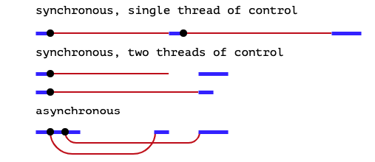
ASYNC PROGRAMING
JavaScript là một ngôn ngữ lập trình bất đồng bộ hướng sự kiện nhưng chỉ chạy trên một luồng duy nhất
Trong mô hình lập trình đồng bộ, các đoạn mã sẽ được thực thi một cách tuần tự, đoạn code sau phải chờ đoạn code trước thực thi xong và trả về kết quả mới được thực thi tiếp
Trong mô hình lập trình bất đồng bộ, các đoạn mã có khả năng thực thi song song cùng lúc tại cùng một thời điểm
HỌC THỰC TẾ + TUYỂN DỤNG NGAY | NIITHANOI.EDU.VN | 0383.180086

Slide 4
VÍ DỤ
//đoạn code chạy đồng bộ
let num = 10;
let total = num + 10;
console.log(total);
//đoạn code chạy bất đồng bộ
setTimeout(()=>{
total = num+20;
},1000)
console.log(total); //kết quả là ?
HỌC THỰC TẾ + TUYỂN DỤNG NGAY | NIITHANOI.EDU.VN | 0383.180086

Slide 5
CALLBACK FUNCTION
Callback function là một loại hàm được sử dụng để lấy và xử lý kết quả trả về từ một đoạn mã bất đồng bộ
Callback function được sử dụng như một tham số của higher order function
Ví dụ như hàm setTimeout nhận vào hai tham số, tham số thứ nhất là callback function có nhiệm vụ thực thi một đoạn code nào đó sau một khoảng thời gian được chỉ định ở tham số hai (mili giây)
setTimeout(()=>{
console.log("Hello World");
},4000); //in ra dòng chữ Hello World sau 4 giây
HỌC THỰC TẾ + TUYỂN DỤNG NGAY | NIITHANOI.EDU.VN | 0383.180086

Slide 6
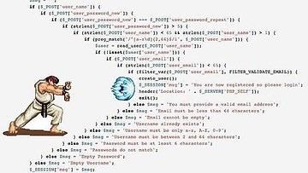
CALLBACK HELL
Khi có quá nhiều các callback function lồng nhau, sẽ xuất hiện một vấn đề được gọi là “callback hell” hay “pyramid of doom” (kim tự tháp chết chóc)
Vì có quá nhiều callback function lồng nhau, đoạn code trở nên rối và khó bảo trì hơn
HỌC THỰC TẾ + TUYỂN DỤNG NGAY | NIITHANOI.EDU.VN | 0383.180086

Slide 7
CALLBACK HELL
HỌC THỰC TẾ + TUYỂN DỤNG NGAY | NIITHANOI.EDU.VN | 0383.180086

Slide 8
VÍ DỤ CALLBACK HELL
let num = 0;
setTimeout(()=>{
num+=10;
setTimeout(()=>{
num+=15;
setTimeout(()=>{
num+=20;
setTimeout(()=>{
num+=25;
console.log(num);// In ra kết quả là 70 sau 4 giây
},1000)
},1000)
},1000)
},1000); ///ví dụ về callback hell
HỌC THỰC TẾ + TUYỂN DỤNG NGAY | NIITHANOI.EDU.VN | 0383.180086

Slide 9

Để giải quyết vấn đề callback hell, từ phiên bản JavaScript ES6, các nhà phát triển JavaScript đã bổ sung một đối tượng mới gọi là Promise
Promise giúp các đoạn code giúp giảm bớt callback lồng nhau, dễ đọc và bảo trì hơn
PROMISE
HỌC THỰC TẾ + TUYỂN DỤNG NGAY | NIITHANOI.EDU.VN | 0383.180086

Slide 10
ĐỊNH NGHĨA PROMISE
“A Promise is an object that is used as a placeholder for the eventual results of a deferred (and possibly asynchronous) computation.”
Promise là một đối tượng được sử dụng như một trình giữ chỗ cho một kết quả trả về từ một phép tính bất đồng bộ
HỌC THỰC TẾ + TUYỂN DỤNG NGAY | NIITHANOI.EDU.VN | 0383.180086

Slide 11
GIẢI THÍCH PROMISE
Một đối tượng promise sẽ có một trong ba trạng thái
Fulfilled: Promise ở trạng thái này được gọi khi kết quả tính toán bất động bộ được trả về thành công
Rejected: Promise ở trạng thái này được gọi khi kết quả tính toán bất đồng bộ trả về không thành công
Pending: Promise ở trạng thái này khi đang chờ kết quả tính toán bất đồng bộ
HỌC THỰC TẾ + TUYỂN DỤNG NGAY | NIITHANOI.EDU.VN | 0383.180086

Slide 12
VÍ DỤ PROMISE
Giả sử bạn A cho bạn B mượn một số tiền vào tháng 3, bạn B nói rằng sẽ trả tiền vào đầu tháng 4 đó chính là một Promise (lời hứa)
Trong khoảng thời gian chờ bạn B trả tiền, đó là trạng thái pending của Promise
Đến đầu tháng 4, nếu bạn B không trả tiền, đó là trạng thái reject của Promise
Đến đầu tháng 4, nếu bạn B trả tiền, đó là trạng thái fulfill của Promise
HỌC THỰC TẾ + TUYỂN DỤNG NGAY | NIITHANOI.EDU.VN | 0383.180086

Slide 13
TẠO PROMISE
Để tạo một đối tượng Promise, sử dụng từ khoá new với cú pháp sau
const p = new Promise((resolve,reject)=>{
//gọi resolve function nếu kết quả tính toán là thành công
//gọi reject function nếu kết quả tính toán là thất bại
})
Resolve và reject là hai callback function được triệu gọi khi kết quả tính toán thành công hay thất bại
Nếu resolve được gọi, promise sẽ ở trạng thái fulfill
Nếu reject được gọi, promise sẽ ở trạng thái reject
Lưu ý rằng hai hàm này là tham số, do đó có thể đặt tên là gì cũng được
HỌC THỰC TẾ + TUYỂN DỤNG NGAY | NIITHANOI.EDU.VN | 0383.180086

Slide 14
XỬ LÝ PROMISE
Để xử lý kết quả trả về từ promise, sử dụng hàm then hoặc hàm catch
Hai hàm này được gọi thông qua chính đối tượng promise
Hàm .then được gọi khi promise ở trạng thái fulfill
Hàm .catch được gọi khi promise ở trạng thái reject
Hai hàm này nhận vào tham số là một callback function, callback function sẽ mang tham số là kết quả tính toán trả về từ promise và trong callback function sẽ chứa đoạn code xử lý kết quả trả về từ promise
HỌC THỰC TẾ + TUYỂN DỤNG NGAY | NIITHANOI.EDU.VN | 0383.180086

Slide 15
XỬ LÝ PROMISE
Sử dụng promise
let num = 0;
new Promise((res,rej)=>{
setTimeout(()=>{
res(num+=10);
},1000)
})
.then((num)=>{
console.log(num);
});
Không sử dụng promise
let num = 0;
setTimeout(()=>{
num+=10;
console.log(num);
},1000);
HỌC THỰC TẾ + TUYỂN DỤNG NGAY | NIITHANOI.EDU.VN | 0383.180086

Slide 16
XỬ LÝ PROMISE
let num = 20;
let dividend = 0;
new Promise((res,rej)=>{
setTimeout(()=>{
if(dividend==0){
rej("Số bị chia phải khác 0");
}else{
res(num/dividend);
}
},1000)
})
.then((result)=>{
console.log(result);
}).catch((err)=>{
console.log(err);//in ra số bị chia khác 0
});
HỌC THỰC TẾ + TUYỂN DỤNG NGAY | NIITHANOI.EDU.VN | 0383.180086

Slide 17
PROMISE CHAINING
Một promise cho phép gọi liên tiếp các hàm catch để xử lý liên tiếp các tác vụ, khái niệm này gọi là promise chaining
Mỗi hàm then được gọi sẽ trả về một promise mới sau lệnh return trong callback function của then
new Promise(function(resolve, reject) {
setTimeout(() => resolve(1), 1000); // (*)
}).then(function(result) { // (**)
console.log(result); // 1
return result + 2;
}).then(function(result) { // (***)
console.log(result); // 3
return result + 2;
}).then(function(result) {
console.log(result); // 5
return result + 2;
});
HỌC THỰC TẾ + TUYỂN DỤNG NGAY | NIITHANOI.EDU.VN | 0383.180086

Slide 18
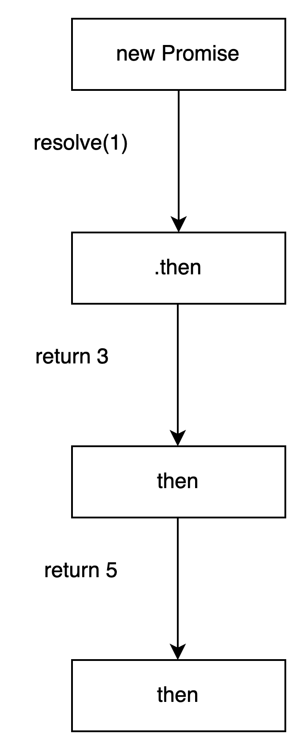
PROBLEM
Promise ban đầu được tạo và trả về kết quả là 1 sau 1 giây
.then handler được gọi , trả về một promise mới với kết quả là 3
.then handler tiếp tục được gọi và lấy giá trị trả về từ promise trước rồi cộng với 2 và trả về kết quả là 5
…tiếp tục như trên
HỌC THỰC TẾ + TUYỂN DỤNG NGAY | NIITHANOI.EDU.VN | 0383.180086

Slide 19
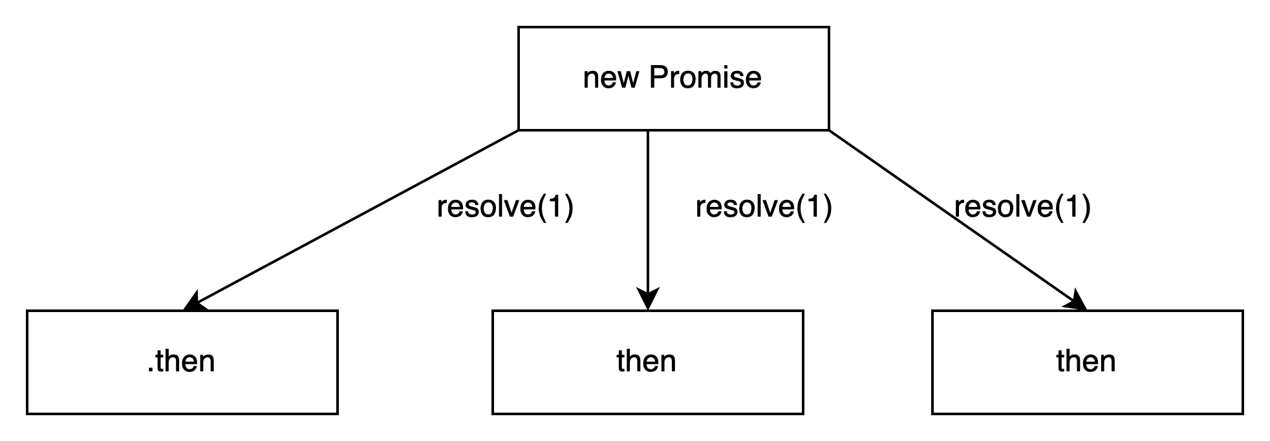
LƯU Ý
Lưu ý rằng với cách viết như sau thì promise channing sẽ không hoạt động
const p = new Promise(function(resolve, reject) {
setTimeout(() => resolve(1), 1000); // (*)
})
p.then(function(result) { // (**)
console.log(result); // 1
return result + 2;
})
p.then(function(result) { // (***)
console.log(result); // 1
return result + 2;
})
p.then(function(result) {
console.log(result); // 1
return result + 2;
});
HỌC THỰC TẾ + TUYỂN DỤNG NGAY | NIITHANOI.EDU.VN | 0383.180086

Slide 20
Trả về một promise
Có thể bắt buộc trả về một promise từ lệnh return trong .then handler
const p = new Promise(function(resolve, reject) {
setTimeout(() => resolve(1), 1000); // (*)
}).then(function(result) { // (**)
return new Promise((resolve,reject)=>{
setTimeout(()=>{
result+=10;
resolve(result);
},2000)
})
}).then(function(result) { // (***)
return new Promise((resolve,reject)=>{
setTimeout(()=>{
result+=10;
resolve(result);
},2000)
})
}).then(function(result) {
console.log(result); // 21
});
HỌC THỰC TẾ + TUYỂN DỤNG NGAY | NIITHANOI.EDU.VN | 0383.180086

Slide 21
Demo
Giáo viên demo về promise/promise chain cho học viên
HỌC THỰC TẾ + TUYỂN DỤNG NGAY | NIITHANOI.EDU.VN | 0383.180086

Slide 22
Async/Await
Async/Await là một cặp từ khoá được bổ sung vào JavaScript từ phiên bản ES7
Async/Await ra đời để khắc phục nốt nhược điểm của promise là vẫn sử dụng callback function trong các handler function
Async/Await giúp lập trình viên xử lý promise mà hoàn toàn không cần sử dụng đến callback function
Async/Await bắt buộc phải sử dụng trong một hàm, hàm đó sẽ chứa đoạn code bất đồng bộ
Async sẽ được đặt trước hàm và await được đặt trước đoạn code bất đồng bộ trong hàm
HỌC THỰC TẾ + TUYỂN DỤNG NGAY | NIITHANOI.EDU.VN | 0383.180086

Slide 23
Async/Await
async function execAsyncCode() {
const p = await new Promise((resolve,reject)=>{
setTimeout(()=>{
resolve(1+1);
},1000);
});
try {
console.log(p);//in ra 2
} catch (e) {
console.log(e);
}
}
execAsyncCode();
HỌC THỰC TẾ + TUYỂN DỤNG NGAY | NIITHANOI.EDU.VN | 0383.180086

Slide 24
Chạy Promise song song
JS cung cấp một cơ chế cho phép chạy nhiều promise song song cùng lúc với nhau, việc chạy promise song song giúp tiết kiệm đáng kể thời gian thực thi chương trình
Để cài đặt cơ chế chạy promise song song, sử dụng một trong những hàm sau
Promise.all
Promise.allSettled
Promise.race
Promise.any
Tất cả những hàm trên đều nhận vào tham số là tập mảng các promise cần thực thi song song và trả về một promise duy nhất chứa kết quả là tập các kết quả trả về từ tập promise đầu vào (all, allSettled hoặc là một kết quả đơn (race, any)
HỌC THỰC TẾ + TUYỂN DỤNG NGAY | NIITHANOI.EDU.VN | 0383.180086

Slide 25
Hàm Promise.all
Hàm Promise.all() sẽ chỉ trả về trạng thái resolve khi tất cả các promise đều resolve, nếu một trong các promise reject thì phương thức này sẽ trả về trạng thái reject
const printNames = async function () {
Promise.all([new Promise((resolve, reject) => {
setTimeout(() => {
resolve("Nguyen Van A");
}, 1000);
}),new Promise((resolve, reject) => {
setTimeout(() => {
resolve("Nguyen Van B");
}, 1000);
}),new Promise((resolve, reject) => {
setTimeout(() => {
resolve("Nguyen Van C");
}, 1000);
})]).then((result)=>{
console.log(result);
}).catch(err=>{
console.log(err);
})
}
printNames(); //[ 'Nguyen Van A', 'Nguyen Van B', 'Nguyen Van C' ]
const printNames = async function () {
Promise.all([new Promise((resolve, reject) => {
setTimeout(() => {
resolve("Nguyen Van A");
}, 1000);
}),new Promise((resolve, reject) => {
setTimeout(() => {
resolve("Nguyen Van B");
}, 1000);
}),new Promise((resolve, reject) => {
setTimeout(() => {
reject("error at Nguyen Van C");
}, 1000);
})]).then((result)=>{
console.log(result);
}).catch(err=>{
console.log(err);
})
}
printNames(); //error at Nguyen Van C
HỌC THỰC TẾ + TUYỂN DỤNG NGAY | NIITHANOI.EDU.VN | 0383.180086

Slide 26
Hàm Promise.allSettled
Hàm Promise.allSettled() sẽ luôn trả về trạng thái thành công bất kể các promise con ở trạng thái nào
Kết quả trả về sẽ là một mảng với các giá trị object có dạng như sau {status: ‘fulfilled | rejected’,value | error reason}
Lưu ý: Hàm Promise.allSettled chỉ chạy được từ phiên bản chrome 76
HỌC THỰC TẾ + TUYỂN DỤNG NGAY | NIITHANOI.EDU.VN | 0383.180086

Slide 27
Hàm Promise.allSettled
const printNames = async function () {
Promise.allSettled([new Promise((resolve, reject) => {
setTimeout(() => {
resolve("Nguyen Van A");
}, 1000);
}),new Promise((resolve, reject) => {
setTimeout(() => {
resolve("Nguyen Van B");
}, 1000);
}),new Promise((resolve, reject) => {
setTimeout(() => {
reject("error at Nguyen Van C");
}, 1000);
})]).then((result)=>{
console.log(result);
}).catch(err=>{
console.log(err);
})
}
printNames();
[
{ status: 'fulfilled', value: 'Nguyen Van A' },
{ status: 'fulfilled', value: 'Nguyen Van B' },
{ status: 'rejected', reason: 'error at Nguyen Van C' }
]
kết quả
HỌC THỰC TẾ + TUYỂN DỤNG NGAY | NIITHANOI.EDU.VN | 0383.180086

Slide 28
Hàm Promise.race
Hàm Promise.race giống như tạo ra một cuộc đua (race) giữa các promise, ngay khi có bất kỳ promise nào chuyển đổi từ trạng thái pending -> resolve/reject thì Promise.race sẽ trả về một trạng thái tương ứng với promise đó
Lưu ý rằng hàm Promise.race chưa được hỗ trợ đầy đủ trên các trình duyệt khác nhau
HỌC THỰC TẾ + TUYỂN DỤNG NGAY | NIITHANOI.EDU.VN | 0383.180086

Slide 29
Hàm Promise.race
const printNames = async function () {
Promise.race([new Promise((resolve, reject) => {
setTimeout(() => {
resolve("Nguyen Van A");
}, 1000);
}),new Promise((resolve, reject) => {
setTimeout(() => {
resolve("Nguyen Van B");
}, 500);
}),new Promise((resolve, reject) => {
setTimeout(() => {
reject("error at Nguyen Van C");
}, 1000);
})]).then((result)=>{
console.log(result);
}).catch(err=>{
console.log(err);
})
}
printNames();
kết quả
Nguyen Van B
HỌC THỰC TẾ + TUYỂN DỤNG NGAY | NIITHANOI.EDU.VN | 0383.180086

Slide 30
Hàm Promise.race
const printNames = async function () {
Promise.race([new Promise((resolve, reject) => {
setTimeout(() => {
resolve("Nguyen Van A");
}, 1000);
}), new Promise((resolve, reject) => {
setTimeout(() => {
resolve("Nguyen Van B");
}, 500);
}), new Promise((resolve, reject) => {
setTimeout(() => {
reject("error at Nguyen Van C");
}, 100);
})]).then((result) => {
console.log(result);
}).catch(err => {
console.log(err);
})
}
printNames();
kết quả
error at Nguyen Van C
HỌC THỰC TẾ + TUYỂN DỤNG NGAY | NIITHANOI.EDU.VN | 0383.180086

Slide 31
Demo
Giáo viên demo về chạy Promise song song cho học viên
HỌC THỰC TẾ + TUYỂN DỤNG NGAY | NIITHANOI.EDU.VN | 0383.180086

Slide 32
Hàm Promise.any
Hàm Promise.any sẽ trả về trạng thái fulfilled khi có bất kỳ promise nào trả về fulfilled và sẽ trả về trạng thái reject khi tất cả các promise đều reject
Lưu ý rằng hàm Promise.any chưa được hỗ trợ đầy đủ trên tất cả các trình duyệt
HỌC THỰC TẾ + TUYỂN DỤNG NGAY | NIITHANOI.EDU.VN | 0383.180086

Slide 33
Hàm Promise.any
const printNames = async function () {
Promise.any([new Promise((resolve, reject) => {
setTimeout(() => {
resolve("Nguyen Van A");
}, 1000);
}),new Promise((resolve, reject) => {
setTimeout(() => {
resolve("Nguyen Van B");
}, 500);
}),new Promise((resolve, reject) => {
setTimeout(() => {
reject("error at Nguyen Van C");
}, 1000);
})]).then((result)=>{
console.log(result);
}).catch(err=>{
console.log(err);
})
}
printNames();
in ra
Nguyen Van B
HỌC THỰC TẾ + TUYỂN DỤNG NGAY | NIITHANOI.EDU.VN | 0383.180086

Slide 34
Hàm Promise.any
const printNames = async function () {
Promise.any([new Promise((resolve, reject) => {
setTimeout(() => {
reject("error at Nguyen Van A");
}, 1000);
}),new Promise((resolve, reject) => {
setTimeout(() => {
reject("error Nguyen Van B");
}, 500);
}),new Promise((resolve, reject) => {
setTimeout(() => {
reject("error at Nguyen Van C");
}, 1000);
})]).then((result)=>{
console.log(result);
}).catch(err=>{
console.log(err);
})
}
printNames();
AggregateError: All promises were rejected
in ra
HỌC THỰC TẾ + TUYỂN DỤNG NGAY | NIITHANOI.EDU.VN | 0383.180086

Slide 35
Ajax
AJAX là viết tắt của Asynchronous JavaScript and XML.
AJAX là một công nghệ cho phép gửi nhận thông tin giữa client và server thông qua giao thức HTTP mà không phải tải lại trang
AJAX được sử dụng rất nhiều trong các SPA
Asynchronous nghĩa là có thể gửi nhận thông tin bất đồng bộ
JavaScript là ngôn ngữ được sử dụng để gửi yêu cầu và tiếp nhận thông tin hồi đáp
XML là ngôn ngữ mang thông tin, tuy nhiên sau này XML đa phần đã được thay thế bằng JSON
HỌC THỰC TẾ + TUYỂN DỤNG NGAY | NIITHANOI.EDU.VN | 0383.180086

Slide 36
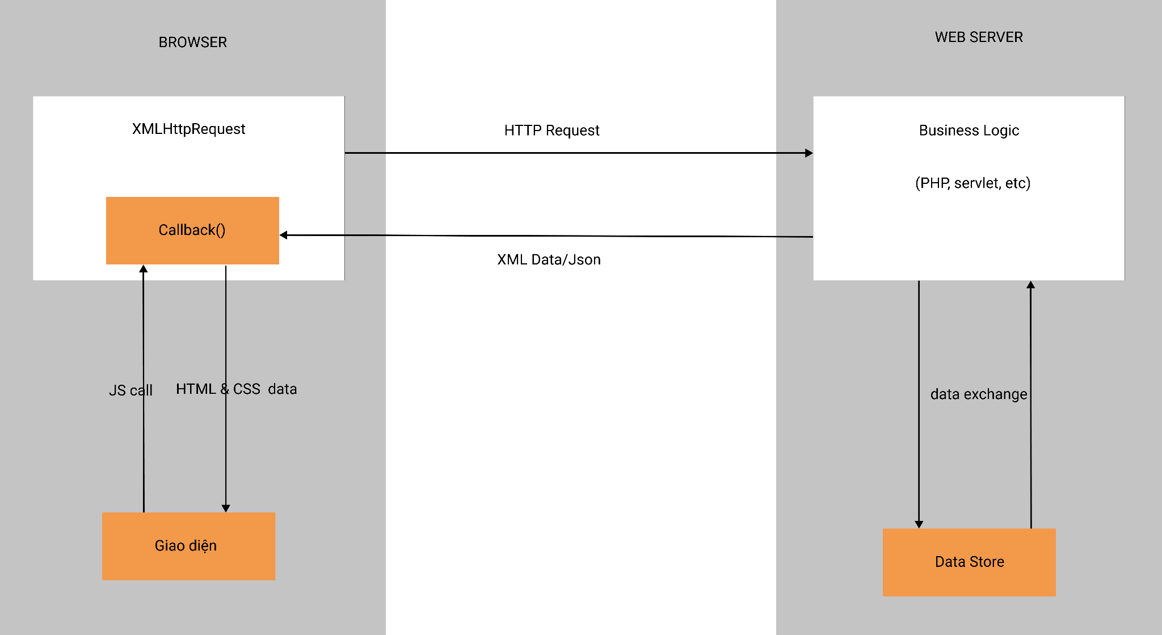
Ajax
HỌC THỰC TẾ + TUYỂN DỤNG NGAY | NIITHANOI.EDU.VN | 0383.180086

Slide 37
Mô hình truyền thống vs Ajax
Quy trình | Mô hình truyền thống | Ajax
1 | HTTP được gửi từ trình duyệt lên máy chủ | Trình duyệt gọi JS để kích hoạt đối tượng XMLHttpRequest
2 | Máy chủ nhận, sau đó truy xuất thông tin trong DB(nếu cần) | XMLHttpRequest gửi một yêu cầu lên server thông qua HTTP
3 | Máy chủ gửi dữ liệu được yêu cầu lại cho trình duyệt (HTML) | Máy chủ nhận, sau đó truy xuất thông tin trong DB(nếu cần)
4 | Trình duyệt nhận dữ liệu và tải lại trang để hiển thị dữ liệu lên | Máy chủ gửi dữ liệu được yêu cầu lại cho trình duyệt (XML or JSON)
5 |  | XMLHttpRequest tiếp nhận dữ liệu và cập nhật dữ liệu lên trang thông qua DOM
HỌC THỰC TẾ + TUYỂN DỤNG NGAY | NIITHANOI.EDU.VN | 0383.180086

Slide 38
Đối tượng XMLHttpRequest
XMLHttpRequest (XHR) là một đối tượng rong Web Api để tạo ra các đối tượng làm nhiệm vụ gửi yêu cầu lên server và tiếp nhận dữ liệu trả về từ server
Các phương thức cần nhớ trong XHR
Phương thức | Giải thích
open(<HTTP method>,<link server>) | chỉ định đường dẫn server và phương thức HTTP để kết nối đến server (GET|POST)
send() | Gửi đi yêu cầu (request)
abort() | Dừng yêu cầu đã gửi đi
setRequestHeader(<header params>, <header value>) | cấu hình cho header HTTP
HỌC THỰC TẾ + TUYỂN DỤNG NGAY | NIITHANOI.EDU.VN | 0383.180086

Slide 39
Đối tượng XMLHttpRequest
Các thuộc tính cần nhớ trong XHR
Phương thức | Giải thích
readyState (read only) | chỉ định đường dẫn server và phương thức HTTP để kết nối đến server (GET|POST)
response (read only) | Gửi đi yêu cầu (request)
responseText (read only) | Dừng yêu cầu đã gửi đi
status | cấu hình cho header HTTP
onreadystatechange | Cấu hình callback function (hàm được gọi) khi response được trả về từ server
HỌC THỰC TẾ + TUYỂN DỤNG NGAY | NIITHANOI.EDU.VN | 0383.180086

Slide 40
Ví dụ AJAX với backend là PHP
<?php
//Nội dung file PHP
header('Access-Control-Allow-Origin: *');//CORS
echo "I am server";
?>
const xhr = new XMLHttpRequest();
xhr.open('GET', 'http://localhost/server.php', true);
xhr.send();
xhr.onreadystatechange = function () {
//nếu status trả về 200 tức là đã thành công
if (xhr.readyState == 4 && xhr.status == 200) {
document.write(xhr.responseText);
}
}
HỌC THỰC TẾ + TUYỂN DỤNG NGAY | NIITHANOI.EDU.VN | 0383.180086

Slide 41
HTTP Status Code
HTTP status code là các mã trạng thái trả về từ server cho biết trạng thái của một http response, ví dụ như mã 404 rất nổi tiếng cho biết liên kết không tồn tại, khi gửi request lên server, ta có thể thông qua mã status code để biết được request có thành công hay không. Mã status code được chia thành 5 hạng mục bao gồm
1xx (100 – 199): Information responses / Phản hồi thông tin – Yêu cầu đã được chấp nhận và quá trình xử lý yêu cầu của bạn đang được tiếp tục.
2xx (200 – 299): Successful responses / Phản hồi thành công – Yêu cầu của bạn đã được máy chủ tiếp nhận, hiểu và xử lý thành công.
3xx (300 – 399): Redirects / Điều hướng – Phía client cần thực hiện hành động bổ sung để hoàn tất yêu cầu.
4xx (400 – 499): Client errors / Lỗi phía client – Yêu cầu không thể hoàn tất hoặc yêu cầu chứa cú pháp không chính xác. 4xx sẽ hiện ra khi có lỗi từ phía client do không đưa ra yêu cầu hợp lệ.
5xx (500 – 599): Server errors / Lỗi phía máy chủ – Máy chủ không thể hoàn thành yêu cầu được cho là hợp lệ. Khi 5xx xảy ra, bạn chỉ có thể đợi để bên hệ thống máy chủ xử lý xong.
HỌC THỰC TẾ + TUYỂN DỤNG NGAY | NIITHANOI.EDU.VN | 0383.180086

Slide 42
Kiểu dữ liệu trả về
Thực tế, AJAX có thể tiếp nhận dữ liệu với các kiểu khác nhau như XML, HTML, JSON, image,....
Trước đây, XML được chọn làm ngôn ngữ cấu trúc để mang dữ liệu tuy nhiên sau đó đã được thay thế bởi JSON có dung lượng thấp hơn XML và việc bóc tách file JSON dễ dàng và thuận tiện hơn XML
HỌC THỰC TẾ + TUYỂN DỤNG NGAY | NIITHANOI.EDU.VN | 0383.180086

Slide 43
CORS
Trước khi có CORS, một trang web không thể gửi request thông qua trình duyệt đến một tài nguyên không chung gốc (same origin policy), tài nguyên chung gốc là khi nó có chung protocol, port và host và chung cả directory
Same origin policy giúp hạn chế được các cuộc tấn công XSS (Cross-site Scripting)
Tuy nhiên khi Ajax ra đời, đặc biệt là sự ra đời của SPA (Single Page Application) thì cơ chế trên xảy ra nhiều bất cập do đó CORS được sinh ra với mục đích cho phép cấu hình truy cập tài nguyên từ các tài nguyên không chung gốc với nhiều cấp độ khác nhau
Ví dụ như webpage nằm ở domain a.example gọi lên một tài nguyên ở server nằm tại domain b.example thông qua ajax thì đây chính là một yêu cầu truy cập đến tài nguyên không chung gốc
HỌC THỰC TẾ + TUYỂN DỤNG NGAY | NIITHANOI.EDU.VN | 0383.180086

Slide 44
CORS
Trên server, có thể cấu hình CORS ở HTTP response header với các tham số sau
Tham số | Giá trị | Ý nghĩa
Access-Control-Allow-Origin Access-Control-Allow-Origin | tên domain cho phép truy cập tài nguyên, để là * nếu như cho phép bất kỳ domain nào | Cấu hình cho cho phép domain nào được gửi request truy cập tài nguyên
Access-Control-Allow-Methods | Các phương thức cho phép truy cập tài nguyên: POST | GET | PUT | DELETE, để là * nếu như cho phép tất cả các phương thức | Cấu hình cho phép phương thức nào được phép truy cập tài nguyên
HỌC THỰC TẾ + TUYỂN DỤNG NGAY | NIITHANOI.EDU.VN | 0383.180086

Slide 45
JSON
JSON viết tắt của JavaScript Object Notation
Có thể hiểu JSON là một tập tin văn bản có cấu trúc là các đối tượng, mảng JavaScript được mã hoá thành dạng chuỗi
JavaScript có thể đọc và phân tích JSON rất dễ dàng vì sự gần gũi của JSON với JavaScript
File json được lưu dưới dạng mở rộng là .json tuy nhiên với dữ liệu trả về từ server thì chỉ cần quy định header là json là được
Để chuyển đổi nội dung JSON thành đối tượng JavaScript, sử dụng hàm JSON.parse(<JSON string>)
Để chuyển đổi các đối tượng JavaScript thành nội dung JSON sử dụng hàm JSON.stringify(JavaScript Object)
HỌC THỰC TẾ + TUYỂN DỤNG NGAY | NIITHANOI.EDU.VN | 0383.180086

Slide 46
JSON
const json = JSON.stringify({
name: 'Nguyen Van A',
age: 20
});
console.log(json); //{"name":"Nguyen Van A","age":20}
const obj = JSON.parse(json);
console.log(obj.name);//Nguyen Van A
HỌC THỰC TẾ + TUYỂN DỤNG NGAY | NIITHANOI.EDU.VN | 0383.180086

Slide 47
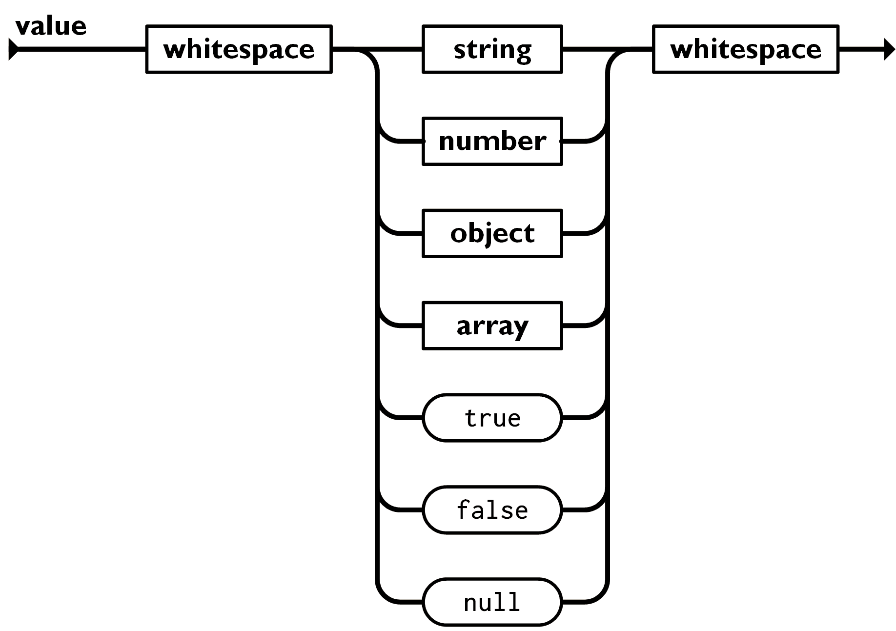
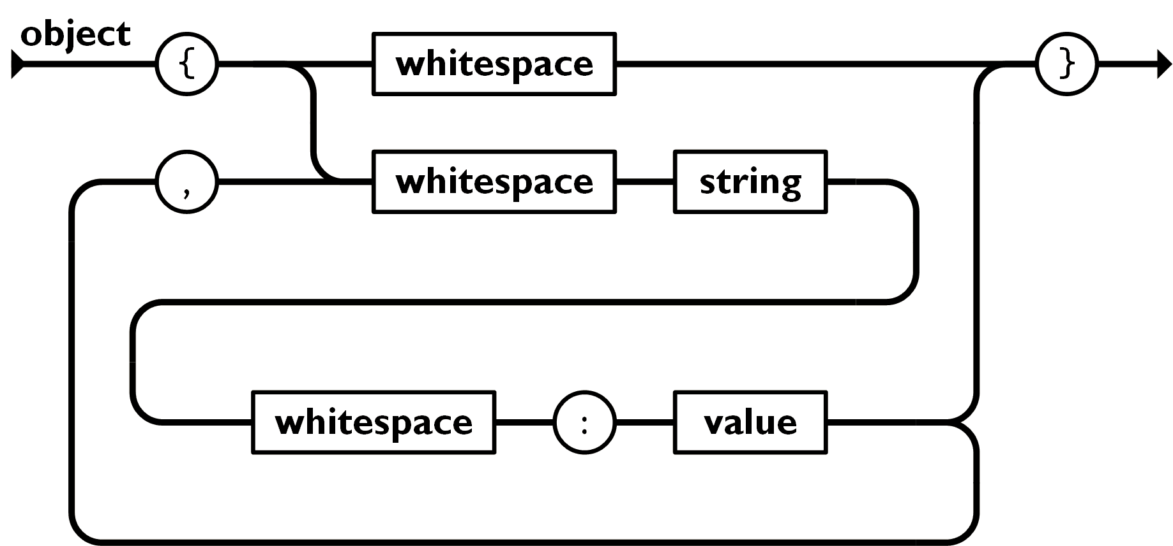
JSON
HỌC THỰC TẾ + TUYỂN DỤNG NGAY | NIITHANOI.EDU.VN | 0383.180086

Slide 48
JSON
Giáo viên demo về JSON cho học viên
HỌC THỰC TẾ + TUYỂN DỤNG NGAY | NIITHANOI.EDU.VN | 0383.180086

Slide 49
Fetch API
Fetch API cung cấp một “giao diện” cho phép kết nối và làm việc với tài nguyên web thông qua mạng internet
Về cơ bản Fetch khá giống Ajax nhưng Fetch được xây dựng trên Promise và cung cấp các phương thức nhất quán hơn cho việc truy cập tài nguyên web bất đồng bộ mà không cần tải lại trang
Fetch sẽ tạo yêu cầu gửi lên server và trả về một promise với một trong hai trạng thái resolve hoặc reject
Một điều lưu ý rằng trạng thái promise của fetch sẽ không phụ thuộc vào mã HTTP status code, fetch sẽ chỉ trả về trạng thái promise lỗi khi có lỗi kết nối internet
Fetch đã tương thích với hầu hết các trình duyệt hiện nay
HỌC THỰC TẾ + TUYỂN DỤNG NGAY | NIITHANOI.EDU.VN | 0383.180086

Slide 50
Fetch API
Phương thức fetch được sử dụng được sử dụng để tạo một request lên server
Phương thức này có tham số là đường dẫn của tài nguyên trên server và trả về một promise
Khi promise resolve, response được truyền tới .then. Nếu request không thành công, promise sẽ reject và truyền tới .catch với tham số lỗi tương ứng
Trong .then, tham số response được truyền vào và nó có các thuộc tính response.ok, response.status, response.statusText được sử dụng để đánh giá trạng thái của response
Để lấy JSON trả về từ response, sử dụng hàm response.json(), lưu ý rằng hàm này là một hàm bất đồng bộ và trả về promise
HỌC THỰC TẾ + TUYỂN DỤNG NGAY | NIITHANOI.EDU.VN | 0383.180086

Slide 51
Fetch API
fetch('https://622f6bf33ff58f023c2020f2.mockapi.io/api/v1/users')
.then(res=>{
if (!res.ok) {
throw new Error('Network response was not ok '+res.statusText);
}
if (res.status == 200) {
return res.json();
}
}).then((json)=>{
console.log(json);
}).catch(err=>{
console.log(err);
})
HỌC THỰC TẾ + TUYỂN DỤNG NGAY | NIITHANOI.EDU.VN | 0383.180086

Slide 52
Fetch API
Sử dụng fetch API với từ khoá async/await
(async function () {
try {
const res = await fetch('https://622f6bf33ff58f023c2020f2.mockapi.io/api/v1/users');
if (!res.ok) {
throw new Error('Network response was not ok ' + res.statusText);
}
if (res.status == 200) {
const json = await res.json();
console.log(json);
}
} catch (e) {
console.log(e);
}
})();
HỌC THỰC TẾ + TUYỂN DỤNG NGAY | NIITHANOI.EDU.VN | 0383.180086

Slide 53
Cài đặt options trong fetch
Nếu muốn gửi đi request thông qua POST, PUT, DELETE… hay muốn cấu hình thông tin header HTTP có thể sử dụng tham số options sau tham số url của fetch(), trong đó
key method: định cấu hình cho phương thức gửi đi HTTP request
key body: định dữ liệu gửi đi, giá trị nhận vào body là một JSON
key header: định cấu hình header cho http request
HỌC THỰC TẾ + TUYỂN DỤNG NGAY | NIITHANOI.EDU.VN | 0383.180086

Slide 54
Cài đặt options trong fetch
fetch('https://622f6bf33ff58f023c2020f2.mockapi.io/api/v1/users',
{
method: 'POST',
body: JSON.stringify({
name: 'Nguyen Van A',
age: 20
}),
headers: {
'Content-Type': 'application/json'
}
}
).then(res=>{
if (!res.ok) {
throw new Error('Network response was not ok '+res.statusText);
}
if (res.status == 200) {
return res.json();
}
}).then((json)=>{
console.log(json);
}).catch(err=>{
console.log(err);
})
HỌC THỰC TẾ + TUYỂN DỤNG NGAY | NIITHANOI.EDU.VN | 0383.180086

Slide 55
Demo
Giáo viên demo về fetch cho học viên
HỌC THỰC TẾ + TUYỂN DỤNG NGAY | NIITHANOI.EDU.VN | 0383.180086

Slide 56
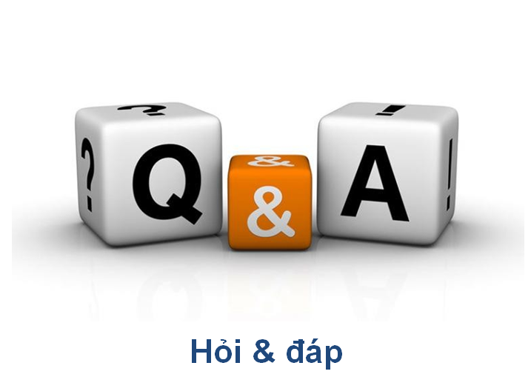
HỌC THỰC TẾ + TUYỂN DỤNG NGAY | NIITHANOI.EDU.VN | 0383.180086

